Slide 1
Kūtsmēslu paskābināšanas tehnoloģija Praktiskā pieredze Rezultāti
Gints Jakubovskis
SIA Latvi Dan Agro

Slide 2
PROJEKTS
Baltijas jūras reģiona vides stāvokļa uzlabošana, samazinot slāpekļa emisiju apjomu no lauksaimnieciskās ražošanas
Kopējais finansējums no ERAF 4,15milj. EUR
Norise 2016 - 2019
17 partneri no 8 valstīm

Slide 3
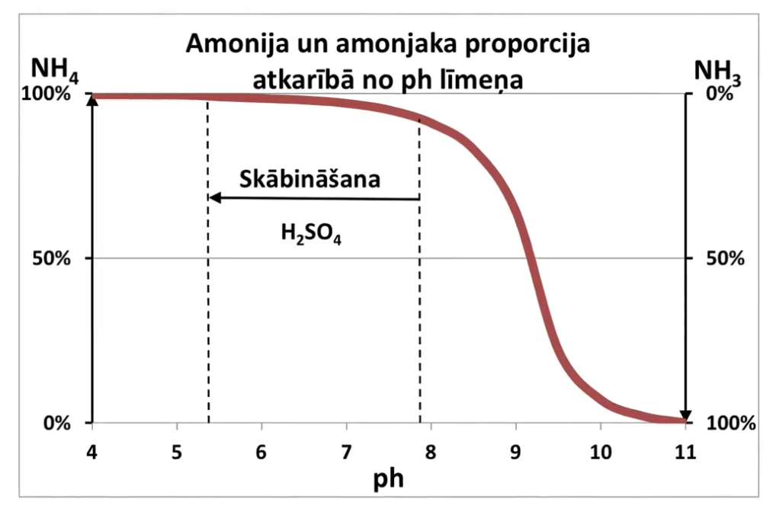
TEHNOLOĢIJA
No amonjaka(NH3) un amoniju(NH4), samazinot pH
paskābināšana
Dzīvnieku novietnē
Krātuvē
Uz lauka
Stabilāks, pieejams augiem,
zems emisiju līmenis

Slide 4
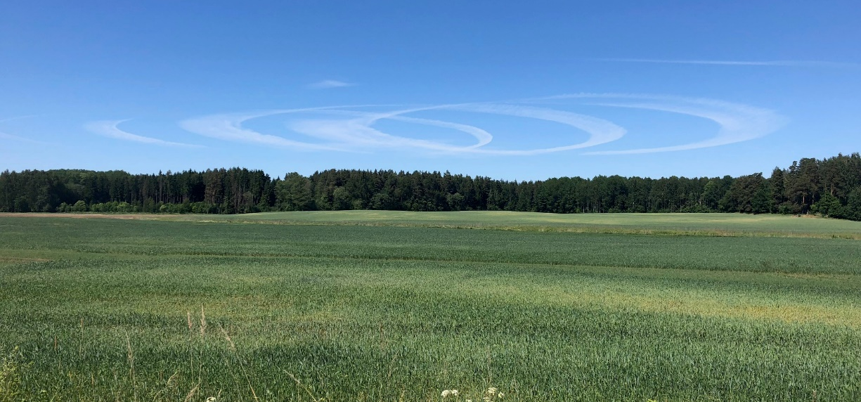
APJOMI (1 gads)
12 000 m³ šķidrmēsli
digestāts
cūku šķidrmēsli
18 000 l sērskābe 94%
370 ha platība
rudzi 40ha
z.rapsis 20ha (Dig)
v.kvieši 25ha (Dig)
z.kvieši/v.mieži 125ha
z.kvieši/v.kvieši 120ha
kukurūza 40ha

Slide 5
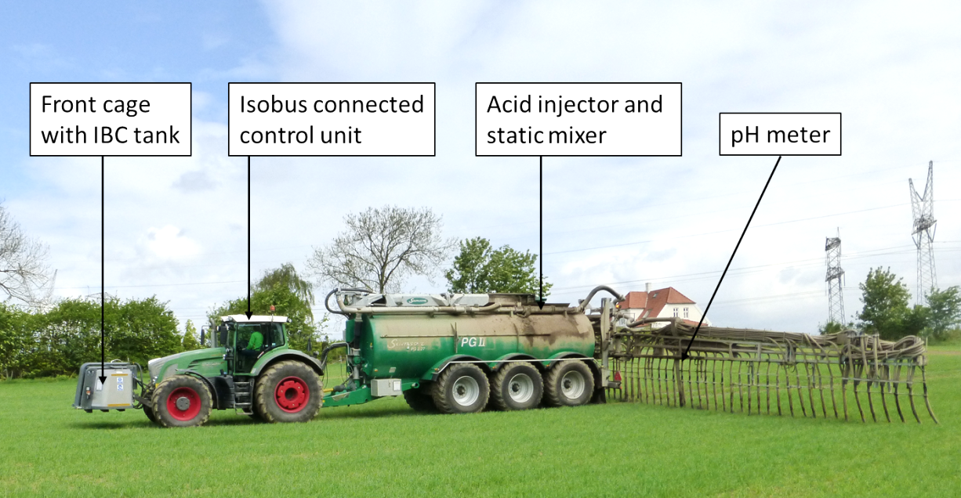
SYREN no Biocover

Slide 6
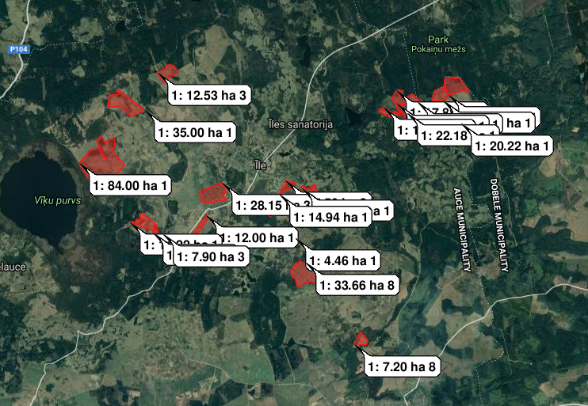
IZMĒĢINĀJUMI
skābināmais materiāls
laikapstākļi
sērskābes deva
augsnes tips
https://www.microfeeder.com/organe/satregmap.aspx

Slide 7
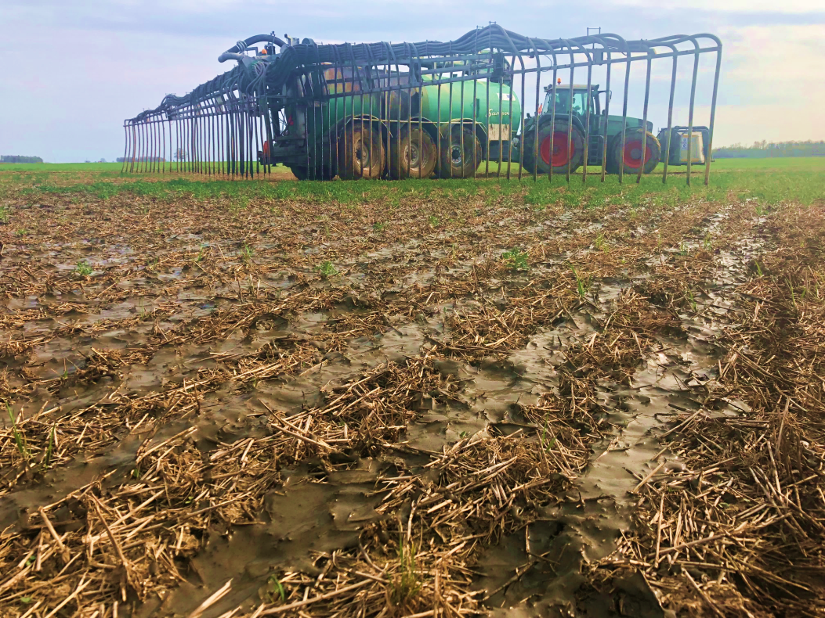
PRAKTISKĀ PIEREDZE
Darba drošība!!!
Apmācība obligāta
Mērķis: pH vai S?
H₂SO₄ 1,5-2l/m³ cūku vircas
pH 7,9 sausna 5%
Šķidrmēslu vecums
Buferkapacitāte

Slide 8
EMISIJAS
uzreiz pēc izkliedes
2h pēc izkliedes
4h pēc izkliedes
24h pēc izkliedes (lietus*)

Slide 9
EMISIJAS 00-24

Slide 10
EMISIJAS
Digestāts / cūku šķidrmēsli Amonjaka emisijas pēc šķidrmēslu izklides g h-1 ha-1
 | digestāts |  | šķidrmēsli
 | skāb. | neskāb. | skāb. | neskāb.
0h | 710 | 2510 | 727 | 3174
24h | 22 | 87 | 18 | 62

Slide 11
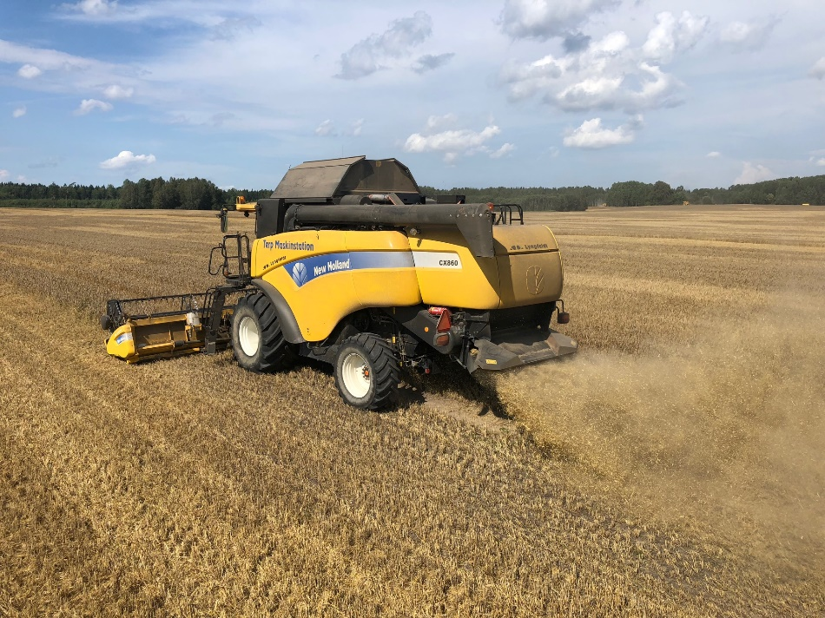
RAŽA
RAŽA t/ha | bez skābes | H₂SO₄ 0,5 l/m³ | H₂SO₄ 1,0 l/m³ | H₂SO₄ 1,5 l/m³ | H₂SO₄ 2,0 l/m³ | H₂SO₄ 2,5 l/m³ | H₂SO₄ 3,0 l/m³
z.kvieši / v.mieži | 3.3 | 3.3 | 3.3 | 3.4 | 3.5 | 3.8 | 3.4
kopumā netika novērots būtisks ražas pieaugums vai kritums nevienai no izmēģinājuma kultūrām

Slide 12
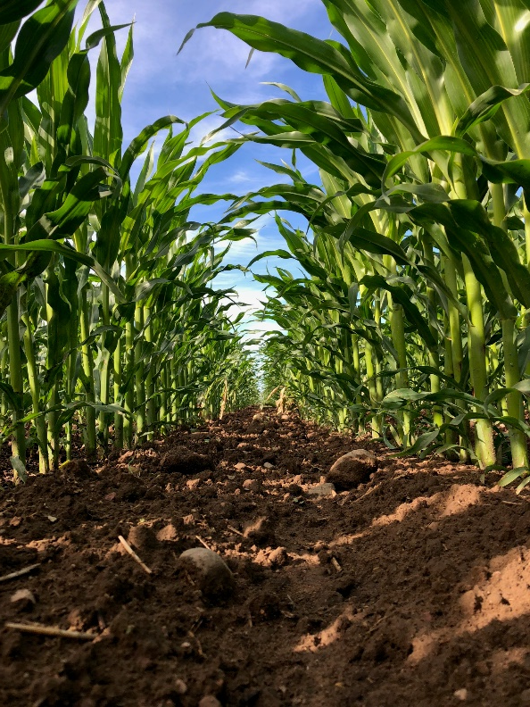
REZUMĒ
Būtiski mazākas slāpekļa emisijas – efektīvāk izmantots mēslojums un tīrāka vide
Mazāk jālieto slāpekļa minerālmēsli
Darba drošība!
Smakas daļēji neitralizētas*
Sēra mēslojums
Ietekme uz ražu minimāla
Nav novērota augsnes paskābināšanās

Slide 13
Paldies!
Gints Jakubovskis | SIA Latvi Dan Agro | +371 26878053 | gints@ldagrupa.lv

